Slide 1
Об изменениях законодательства к условиям деятельности торговых объектов и рынков, реализующих пищевую продукцию

Slide 2
Новые нормативные документы
СП 2.3.6.3668-20 «Санитарно-эпидемиологические требования к условиям деятельности торговых объектов и рынков, реализующих пищевую продукцию» (начало действия документа с 01.01.2021)
Постановление Правительства РФ от 31.12.2020 N 2463 «Об утверждении Правил продажи товаров по договору розничной купли-продажи, перечня товаров длительного пользования, на которые не распространяется требование потребителя о безвозмездном предоставлении ему товара, обладающего этими же основными потребительскими свойствами, на период ремонта или замены такого товара, и перечня непродовольственных товаров надлежащего качества, не подлежащих обмену, а также о внесении изменений в некоторые акты Правительства Российской Федерации» (начало действия документа с 01.01.2021)
Федеральный закон от 31.07.2020 N 303-ФЗ «О внесении изменений в отдельные законодательные акты Российской Федерации по вопросу охраны здоровья граждан от последствий потребления никотинсодержащей продукции» (Федеральный закон от 23.02.2013 N 15-ФЗ «Об охране здоровья граждан от воздействия окружающего табачного дыма, последствий потребления табака или потребления никотинсодержащей продукции» (изменения с 28.01.2021)

Slide 3
Федеральный закон от 31.07.2020 N 247-ФЗ «Об обязательных требованиях в Российской Федерации»
Статья 15. Обеспечение реализации положений настоящего Федерального закона ("регуляторная гильотина")
П.2. Независимо от того, признаны ли утратившими силу, не действующими на территории Российской Федерации или отменены ли нормативные правовые акты, указанные в части 1 настоящей статьи, с 1 января 2021 года при осуществлении государственного контроля (надзора) не допускается оценка соблюдения обязательных требований, содержащихся в указанных актах, если они вступили в силу до 1 января 2020 года.
П.3. Независимо от того, признаны ли утратившими силу, не действующими на территории Российской Федерации или отменены ли нормативные правовые акты, указанные в части 1 настоящей статьи, с 1 января 2021 года несоблюдение требований, содержащихся в указанных актах, не может являться основанием для привлечения к административной ответственности, если они вступили в силу до 1 января 2020 года.
П.4. Правительство Российской Федерации вправе определить перечень нормативных правовых актов либо групп нормативных правовых актов, в отношении которых положения частей 1, 2 и 3 настоящей статьи не применяются. (Постановление Правительства РФ от 31.12.2020 N 2467 «Об утверждении перечня нормативных правовых актов и групп нормативных правовых актов Правительства Российской Федерации, нормативных правовых актов, отдельных положений нормативных правовых актов и групп нормативных правовых актов федеральных органов исполнительной власти, правовых актов, отдельных положений правовых актов, групп правовых актов исполнительных и распорядительных органов государственной власти РСФСР и Союза ССР, решений Государственной комиссии по радиочастотам, содержащих обязательные требования, в отношении которых не применяются положения частей 1, 2 и 3 статьи 15 Федерального закона "Об обязательных требованиях в Российской Федерации»).

Slide 4
СП 2.3.6.3668-20 «Санитарно-эпидемиологические требования к условиям деятельности торговых объектов и рынков, реализующих пищевую продукцию»
Настоящие санитарно-эпидемиологические правила направлены на охрану жизни и здоровья населения, предотвращение возникновения и распространения инфекционных, неинфекционных заболеваний и устанавливают санитарно-эпидемиологические требования к условиям деятельности юридических и физических лиц, связанной с реализацией пищевой продукции, в том числе на рынках и ярмарках, и к используемым при осуществлении такой деятельности зданиям, строениям, сооружениям, помещениям (далее - торговые объекты), территориям, оборудованию и транспортным средствам.

Slide 5
Общие санитарно-эпидемиологические требования к предприятиям торговли
П.1.2. Обустройство, оборудование и содержание рынка, а также организация его деятельности по продаже продовольственных товаров должны осуществляться в соответствии с законодательством Российской Федерации <1> и Правилами.
<1> Федеральный закон от 30.12.2006 N 271-ФЗ "О розничных рынках и о внесении изменений в Трудовой кодекс Российской Федерации"
П.1.3. В стационарных торговых объектах должен быть организован производственный контроль за соблюдением санитарно-эпидемиологических требований и проведением санитарно-противоэпидемических (профилактических) мероприятий в порядке и с периодичностью, определяемыми юридическими лицами и индивидуальными предпринимателями.
стационарный торговый объект - торговый объект, представляющий собой здание или часть здания, строение или часть строения, прочно связанные фундаментом такого здания, строения с землей и подключенные (технологически присоединенные) к сетям инженерно-технического обеспечения (Федеральный закон от 28.12.2009 N 381-ФЗ (ред. от 30.12.2020) "Об основах государственного регулирования торговой деятельности в Российской Федерации»)

Slide 6
Особенности допуска сотрудников к работе
П.1.4. Работники, занятые на работах, которые связаны с хранением, перевозкой (транспортированием) и реализацией пищевой продукции и имеющие непосредственный контакт с пищевой продукцией, проходят обязательные предварительные при поступлении на работу и периодические медицинские осмотры <2>.
П.1.5. Работники торговых объектов, имеющие непосредственный контакт с пищевой продукцией, должны иметь личную медицинскую книжку с отметками о пройденном медицинском осмотре и заключением врача о допуске к работе, сведениями о прививках, сведениями о прохождении профессиональной гигиенической подготовки и аттестации <3>.
П.1.6. Работники торговых объектов, имеющие непосредственный контакт с пищевой продукцией, проходят профессиональную гигиеническую подготовку и аттестацию при приеме на работу и далее с периодичностью не реже чем 1 раз в 2 года <4>.
Приказ Минздравсоцразвития России от 12.04.2011 N 302н оценка соблюдения обязательных требований, содержащихся в данном документе, привлечение к административной ответственности за их несоблюдение допускаются до 1 апреля 2021 года (Постановление Правительства РФ от 31.12.2020 N 2467).

Slide 7
Требования к размещению торговых объектов и их территории
П.2.1. Размещение торговых объектов в многоквартирных домах, в том числе установка и эксплуатация в таких торговых объектах стационарных холодильных камер, холодильных агрегатов и грузоподъемников, а также погрузочно-разгрузочные работы в торговых объектах, встроенных, встроено-пристроенных в многоквартирный дом, пристроенных к многоквартирному дому должны осуществляться при условии соблюдения санитарно-эпидемиологических требований к условиям проживания в жилых зданиях и помещениях <5>. (СанПиН 2.1.2.2645-10 «Санитарно-эпидемиологические требования к условиям проживания в жилых зданиях и помещениях» Срок действия – до 01.03.2021)
Погрузку и разгрузку материалов, продукции, товаров для торговых объектов, встроенных, встроено-пристроенных в многоквартирный дом, пристроенных к многоквартирному дому следует выполнять:
с торцов жилых зданий;
из подземных тоннелей или закрытых дебаркадеров;
со стороны автомобильных дорог.
Не допускается загрузка материалов, продукции, товаров со стороны двора многоквартирного дома, где расположены входы в жилые помещения.
П.2.3. Размещение стационарных торговых объектов, за исключением предусмотренных в пункте 2.1 Правил, и рынков на территории жилой застройки должно осуществляться при соблюдении расстояний до жилых домов в соответствии с требованиями санитарного законодательства (СанПиН 2.2.1/2.1.1.1200-03 "Санитарно-защитные зоны и санитарная классификация предприятий, сооружений и иных объектов» действует до 01.01.2022).
П.2.4. Над торговыми местами рынка, не расположенными в помещении, должны устанавливаться навесы или иные конструкции для защиты пищевой продукции от атмосферных осадков и прямых солнечных лучей.

Slide 8
Требования к организации водоснабжения и водоотведения
П.3.1. Стационарные торговые объекты должны быть оборудованы системами холодного и горячего водоснабжения, водоотведения в соответствии с требованиями к общественным зданиям и сооружениям в части хозяйственно-питьевого водоснабжения и водоотведения согласно законодательству о техническом регулировании в сфере безопасности зданий и сооружений.
При отсутствии централизованных систем водоснабжения и водоотведения, а также невозможности использования централизованных систем водоснабжения работа торговых объектов допускается при условии организации нецентрализованного водоснабжения и водоотведения и (или) систем автономного водоснабжения и водоотведения.
П.3.2. Вода, используемая из систем централизованного и нецентрализованного водоснабжения, должна отвечать требованиям, предъявляемым к питьевой воде.
П. 3.3. При отсутствии в стационарных торговых объектах горячего централизованного водоснабжения допускается установка водонагревающих устройств.
П.9.2. Торговые палатки, киоски, торговые павильоны и другие сооружения должны быть обеспечены раковинами для мытья рук, с учетом подведения воды в соответствии с пунктом 3.1 Правил. В нестационарных торговых объектах, реализующих непродовольственные товары и упакованную нескоропортящуюся пищевую продукцию, в которых отсутствуют раковины, могут использоваться кожные антисептики.
П.5.2 Фасовочные помещения, участки по фасовке непосредственно употребляемой в пищу без какой-либо предварительной обработки (мытье, термическая обработка) продукции должны быть оборудованы моечными ваннами с подводкой горячей и холодной воды через смесители и раковинами для мытья рук.
П.5.8. Для работников торговых объектов должны быть предусмотрены туалеты, раковины для мытья рук с подводом горячей и холодной воды со смесителем.
П.8.6. Допускается реализовывать вразвес пищевую продукцию, поступившую от производителей в потребительской упаковке или транспортной таре, при условии наличия раковин для мытья используемого торгового инвентаря и мытья рук, а также с учетом соблюдения требований к информации о сроках годности и условиях хранения

Slide 9
IV. Требования при организации отопления, вентиляции, кондиционирования воздуха, естественного и искусственного освещения помещений
П.4.1. Стационарные торговые объекты должны быть оборудованы системами отопления, вентиляции и (или) кондиционирования воздуха, обеспечивающими нормируемые параметры микроклимата на рабочих местах производственных помещений (за исключением складских помещений и холодильных камер для хранения пищевой продукции, а также помещений, для которых установлены особые условия температурно-влажностного режима для пищевой продукции) в соответствии с санитарно-эпидемиологическими требованиями, установленными к температуре и влажности воздуха на рабочих местах <9> (СанПиН 2.2.4.3359-16 «Санитарно-эпидемиологические требования к физическим факторам на рабочих местах» до 01.03.2021),
П.4.2. Система вентиляции (естественной и механической) в стационарных торговых объектах должна быть выполнена так, чтобы исключать риск загрязнения воздушной среды в помещениях организации и ухудшения для здоровья человека условий проживания, условий труда на рабочих местах в общественных и административных зданиях, в которых расположен торговый объект, а также порчу пищевой продукции при ее хранении.

Slide 10
Требования к помещениям торговых объектов
П.5.3. Используемые в торговых объектах контейнеры, тележки и корзины для самообслуживания покупателей должны обрабатываться и храниться отдельно от торгового оборудования и инвентаря.
П.5.4. В торговых объектах должно быть предусмотрено помещение для хранения и обработки уборочного инвентаря, приготовления дезинфекционных растворов, оборудованное подводкой к нему холодной и горячей воды. При отсутствии такого помещения допускается хранение уборочного инвентаря в специально отведенном месте (местах).
П.5.5. В торговых объектах должны быть выделены складские помещения для раздельного хранения пищевой и непищевой продукции. При невозможности выделения раздельных складских помещений для пищевой и непищевой продукции допускается наличие одного помещения с размещением пищевой и непищевой продукции в разных зонах (участках), обеспечивающих условия, исключающие соприкосновение пищевой и непищевой продукции, загрязнение и (или) изменение органолептических свойств пищевой продукции.
В торговых залах для реализации непищевой продукции должны быть выделены отдельные торговые зоны (отделы, секции, стеллажи).
П.5.7 Потолки, стены и полы всех помещений должны быть без дефектов и признаков поражения плесневыми грибами.

Slide 11
Требования к перевозке, приему, размещению и условиям хранения пищевой продукции
П.7.5. В целях контроля соблюдения условий хранения пищевой продукции, установленных производителем, должен проводиться ежедневный контроль за температурно-влажностным режимом хранения пищевой продукции в холодильном оборудовании и складских помещениях, с регистрацией показателей температуры и влажности воздуха на бумажных и (или) электронных носителях.
П.7.7. Допускается хранение продовольственного (пищевого) сырья и полуфабрикатов промышленного изготовления совместно с готовой пищевой продукцией при условии, что такое сырье, полуфабрикаты и готовая пищевая продукция упакованы промышленным способом, исключающим их соприкосновение, перекрестное загрязнение и (или) изменение органолептических свойств, а также при условии, что они имеют одинаковые температурно-влажностные параметры хранения при соблюдении условий хранения пищевой продукции, установленных изготовителем.
П.7.8 В складских и фасовочных помещениях пищевая продукция должна быть размещена на стеллажах или поддонах. Не допускается хранение непосредственно на полу неупакованной в транспортную тару пищевой продукции.
Не допускается соприкосновение пищевой продукции с поверхностями трубопроводов систем водоснабжения и водоотведения, приборов отопления. Не допускается хранение пищевой продукции вне складских помещений либо специально оборудованных зон, за исключением упакованной в потребительскую или транспортную упаковку и не требующей специальных температурно-влажностных условий хранения.

Slide 12
Требования к перевозке, приему, размещению и условиям хранения пищевой продукции
П.7.2. В организацию должна приниматься пищевая продукция, сопровождаемая товаросопроводительной документацией, обеспечивающей ее прослеживаемость <14>.
прослеживаемость пищевой продукции - возможность документарно (на бумажных и (или) электронных носителях) установить изготовителя и последующих собственников находящейся в обращении пищевой продукции, кроме конечного потребителя, а также место происхождения (производства, изготовления) пищевой продукции и (или) продовольственного (пищевого) сырья (ТР ТС 021/2011. «О безопасности пищевой продукции»)
П.7.9 Мясные полуфабрикаты, субпродукты, птица мороженая и охлажденная должны храниться в транспортной таре.
П.7.10. В торговых объектах должны быть обеспечены условия хранения охлажденной и мороженой рыбы в транспортной таре в соответствии с условиями хранения, установленными изготовителем.
П.7.14. В торговых объектах должны быть обеспечены условия для хранения овощей и корнеплодов, установленные производителями продукции.
Хранение в складских помещениях картофеля и корнеплодов должно осуществляться без доступа естественного и искусственного освещения или в светонепроницаемой упаковке.
П.7.15. Лед, используемый для приготовления и охлаждения пищевой продукции, должен изготавливаться из питьевой воды.

Slide 13
Требования к перевозке, приему, размещению и условиям хранения пищевой продукции
П.7.11. Хлеб и хлебобулочные изделия должны храниться в складских помещениях и (или) торговом зале на стеллажах. При хранении хлеба и хлебобулочных изделий не допускается их соприкосновение со стенами и (или) полом помещений.
В случаях обнаружения в процессе хранения или реализации признаков заболевания хлеба и хлебобулочных изделий картофельной болезнью необходимо изъять такие изделия из торгового зала и складских помещений, стеллажи промыть теплой водой с моющими средствами и обработать дезинфицирующими средствами, предназначенными для обработки поверхностей, контактирующих с пищевой продукцией.

Slide 14
VIII. Требования к условиям реализации пищевой продукции
П.8.1. При реализации пищевой продукции должны соблюдаться требования технических регламентов, а также условия хранения и сроки годности (при наличии) такой продукции, установленные ее изготовителем.
Не допускается реализация пищевой продукции, не соответствующей требованиям технических регламентов.
П.8.4. Реализация пищевой продукции, не упакованной производителем, непосредственно употребляемой в пищу без какой-либо предварительной обработки (мытье, термическая обработка), должна осуществляться в потребительской упаковке, за исключением случаев реализации пищевой продукции через торговые аппараты и (или) дозирующие устройства, исключающие непосредственный контакт потребителя с продукцией до осуществления фасовки.
П.8.6. Допускается реализовывать вразвес пищевую продукцию, поступившую от производителей в потребительской упаковке или транспортной таре, при условии наличия раковин для мытья используемого торгового инвентаря и мытья рук, а также с учетом соблюдения требований к информации о сроках годности и условиях хранения <15>
П.8.10. Для замороженной пищевой продукции, размещенной в витринах самообслуживания торгового зала или в холодильном оборудовании прилавка, должны быть обеспечены условия ее хранения, установленные изготовителем. Витрины самообслуживания должны быть оборудованы средствами контроля температурного режима.
П.8.11. Не допускаются для реализации населению:
а) пищевая продукция без товаросопроводительных документов;
б) пищевая продукция, не соответствующая органолептическим показателям;
в) негерметичные, деформированные, консервы и банки с признаками бомбажа и микробиологической порчи;
г) позеленевшие клубни картофеля;
д) размороженная и в последующем повторно замороженная пищевая продукция;
е) пищевая продукция с истекшими сроками годности;
ж) пищевая продукция без маркировки, предусмотренной требованиями технических регламентов;
з) не выпотрошенная птица (за исключением дичи), яйца с загрязненной скорлупой, с пороками и дефектами, утиные и гусиные яйца, продукты домашнего приготовления и бахчевые культуры частями и с надрезами.
П.8.12. Доставка пищевой продукции заказчику должна осуществляться в условиях, обеспечивающих их качество, безопасность и исключающих их загрязнение и порчу.

Slide 15
IX. Санитарно-эпидемиологические требования к нестационарным торговым объектам при организации мелкорозничной торговли и ярмарок
П.9.1. При организации торговли в нестационарных торговых объектах и при организации ярмарок реализация пищевой продукции должна осуществляться при наличии условий для ее хранения и реализации, установленных производителем продукции. Реализация питьевой воды и напитков в розлив допускается при наличии одноразовой посуды либо потребительской упаковки.
П.9.2. Торговые палатки, киоски, торговые павильоны и другие сооружения должны быть обеспечены раковинами для мытья рук, с учетом подведения воды в соответствии с пунктом 3.1 Правил. В нестационарных торговых объектах, реализующих непродовольственные товары и упакованную нескоропортящуюся пищевую продукцию, в которых отсутствуют раковины, могут использоваться кожные антисептики.
Нестационарные торговые объекты, в том числе и при организации ярмарок, должны размещаться в местах, расположенных на расстоянии не более 100 м от туалета.
П.9.4. Не допускается реализация в нестационарных торговых объектах и на ярмарках скоропортящейся пищевой продукции при отсутствии холодильного оборудования.
П. 9.5. Реализация хлеба, кондитерских и хлебобулочных изделий должна осуществляться в упакованном виде.
П.9.7. Оборотная тара после завершения работы должна ежедневно вывозиться с территории размещения нестационарного торгового объекта. Хранение оборотной тары на прилегающей к объекту территории не допускается.
П.9.8. Продавец должен быть обеспечен санитарной одеждой и условиями для соблюдения правил личной гигиены в соответствии с главой XI Правил.

Slide 16
X. Требования к содержанию территории, помещений, инвентаря и оборудования
П.10.2 Твердые коммунальные и иные отходы (далее - отходы) должны собираться в мусоросборники, установленные на площадках с твердым покрытием. Накопление и транспортирование отходов должно осуществляться в соответствии с законодательством Российской Федерации <17>
На территории торговых объектов разрешается организация приема и хранения стеклотары от населения при выделении отдельных помещений для ее хранения либо установки специальных автоматов для приема стеклотары.
П.10.9. Мытье торгового инвентаря и оборудования ручным способом осуществляется с использованием моющих и дезинфицирующих средств соответствующего назначения.
П.10.11 Режим мытья автоматов по продаже пищевой продукции обеспечивается в соответствии с инструкцией по их эксплуатации.
XI. Требования к личной гигиене работников торговых объектов не изменились
П.11.2. Мыло или иное моющее средство для рук, туалетная бумага, одноразовые полотенца или устройства для сушки рук должны быть в наличии в торговом объекте постоянно.

Slide 17
Федеральный закон от 23.02.2013 N 15-ФЗ "Об охране здоровья граждан от воздействия окружающего табачного дыма, последствий потребления табака или потребления никотинсодержащей продукции" (изменения с 28.01.2021)
Статья 16. Запрет рекламы и стимулирования продажи табака, табачных изделий или никотинсодержащей продукции, устройств для потребления никотинсодержащей продукции, кальянов, спонсорства табака или никотинсодержащей продукции
Статья 19. Ограничения торговли табачной продукцией, табачными изделиями или никотинсодержащей продукцией, кальянами, устройствами для потребления никотинсодержащей продукции
4. Запрещается розничная торговля табачной продукцией или никотинсодержащей продукцией с выкладкой и демонстрацией табачной продукции или никотинсодержащей продукции в торговом объекте, за исключением случая, предусмотренного частью 5 настоящей статьи.
(в ред. Федерального закона от 31.07.2020 N 303-ФЗ)
5. Информация о табачной продукции или никотинсодержащей продукции, кальянах, которые предлагаются для розничной торговли, доводится продавцом в соответствии с законодательством Российской Федерации о защите прав потребителей до сведения покупателей посредством размещения в торговом зале перечня продаваемой табачной продукции или никотинсодержащей продукции, кальянов, текст которого выполнен буквами одинакового размера черного цвета на белом фоне и который составлен в алфавитном порядке, с указанием цены продаваемой продукции без использования каких-либо графических изображений и рисунков. Демонстрация табачной продукции или никотинсодержащей продукции, кальянов покупателю в торговом объекте может осуществляться по его требованию после ознакомления с перечнем продаваемой табачной продукции или никотинсодержащей продукции, кальянов с учетом требований статьи 20 настоящего Федерального закона. (часть 5 в ред. Федерального закона от 31.07.2020 N 303-ФЗ)
6. Не допускаются розничная торговля сигаретами, содержащимися в количестве менее чем или более чем двадцать штук в единице потребительской упаковки (пачке), розничная торговля сигаретами и папиросами поштучно, табачными изделиями или никотинсодержащей продукцией без потребительской тары, табачными изделиями или никотинсодержащей продукцией, упакованными в одну потребительскую тару с товарами, не являющимися табачными изделиями или никотинсодержащей продукцией, кальянами, устройствами для потребления никотинсодержащей продукции.
(часть 6 в ред. Федерального закона от 31.07.2020 N 303-ФЗ)
7. Запрещается розничная торговля табачной продукцией или никотинсодержащей продукцией, кальянами, устройствами для потребления никотинсодержащей продукции в местах, где запрещена реализация табачной продукции
9. Запрещается розничная торговля никотином (в том числе полученным путем синтеза) или его производными, включая соли никотина, а также никотинсодержащей жидкостью и раствором никотина (в том числе жидкостями для электронных средств доставки никотина), если концентрация никотина в никотинсодержащей жидкости или растворе никотина превышает 20 мг/мл. (часть 9 введена Федеральным законом от 31.07.2020 N 303-ФЗ)

Slide 18
Постановление Правительства РФ от 31.12.2020 N 2463 «Об утверждении Правил продажи товаров по договору розничной купли-продажи, перечня товаров длительного пользования, на которые не распространяется требование потребителя о безвозмездном предоставлении ему товара, обладающего этими же основными потребительскими свойствами, на период ремонта или замены такого товара, и перечня непродовольственных товаров надлежащего качества, не подлежащих обмену, а также о внесении изменений в некоторые акты Правительства Российской Федерации»
Новые правила регулируют в числе прочего отношения между продавцами и потребителями при дистанционном способе продажи товаров, а также при продаже товаров по договору розничной купли-продажи с использованием автоматов.
Расширен перечень товаров длительного пользования, на которые не распространяется обязанность безвозмездно предоставить покупателю по его требованию на период ремонта аналог или замену такого товара
Продавец не должен препятствовать потребителю фотографировать товар в местах свободного доступа.
Исключено требование, касающееся обязанности продавца иметь книгу отзывов и предложений.
П.7. При осуществлении розничной торговли в месте нахождения потребителя вне торговых объектов путем непосредственного ознакомления потребителя с товаром (на дому, по месту работы и учебы, на транспорте, на улице и в иных местах) не допускается продажа продовольственных товаров без потребительской упаковки, а также лекарственных препаратов, медицинских изделий, ювелирных и других изделий из драгоценных металлов и (или) драгоценных камней.
П.35. В случае осуществления продавцом предпродажного фасования и упаковки продовольственных товаров, цена которых определяется на основании установленной продавцом цены за вес (массу нетто) товара, на расфасованном товаре указывается его наименование, вес (масса нетто), цена за единицу измерения товара или вес (масса нетто) товара, цена отвеса, дата фасования и срок годности.

Slide 19
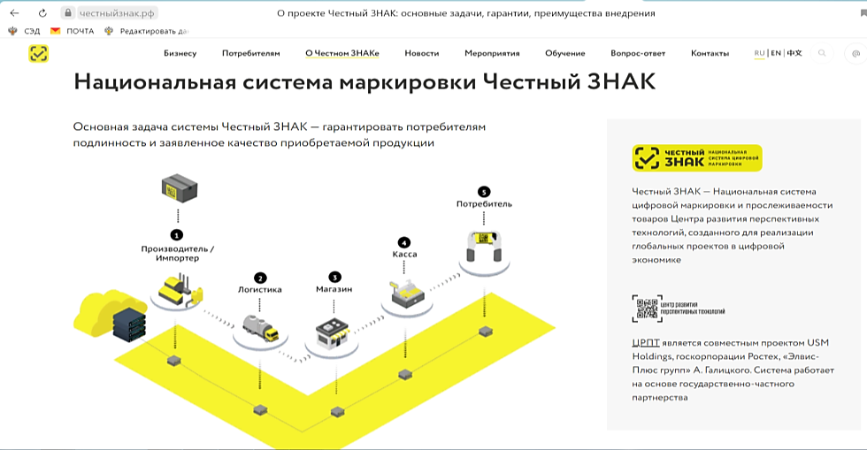
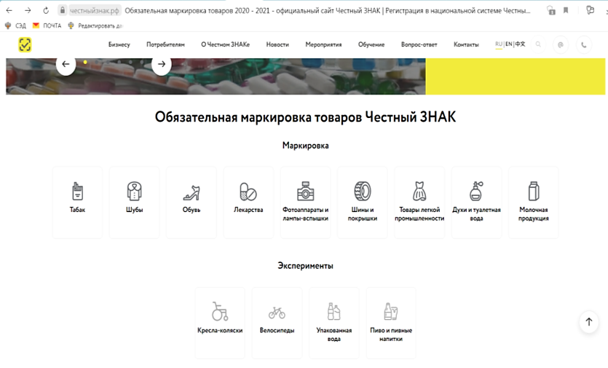
Постановление Правительства РФ от 15.12.2020 N 2099
"Об утверждении Правил маркировки молочной продукции средствами идентификации и особенностях внедрения государственной информационной системы мониторинга за оборотом товаров, подлежащих обязательной маркировке средствами идентификации, в отношении молочной продукции"
Постановление Правительства РФ от 28.02.2019 N 224
"Об утверждении Правил маркировки табачной продукции средствами идентификации и особенностях внедрения государственной информационной системы мониторинга за оборотом товаров, подлежащих обязательной маркировке средствами идентификации, в отношении табачной продукции"

Slide 20
Решение Верховного Суда РФ от 22.10.2020 N АКПИ20-536 «Об отказе в удовлетворении заявления об оспаривании письма Минпромторга России от 11.05.2020 N ЕВ-32091/15 <О Методических рекомендациях Минпромторга России в случаях введения режима обязательного использования средств индивидуальной защиты в субъектах Российской Федерации»
Верховный Суд РФ подтвердил право торговых организаций отказать посетителю в обслуживании на кассе в случае, если он не использует средства индивидуальной защиты!

